Slide 1
Синхронизация мультифрактальных свойств непрерывной акустической эмиссии при подготовке и реализации подвижки по модельному разлому
V Международная конференция
«Триггерные эффекты в геосистемах», 4-7 июня, 2019 г.
г. Москва
Пантелеев И.А., Окунев В.И., Новиков В.А.

Slide 2
План доклада
Введение
Постановка эксперимента
Статистические свойства непрерывной акустической эмиссии
Эволюция спектральной меры когерентного поведения различных наборов многомерных рядов
Выводы
2

Slide 3
Введение
Согласно [1] физический механизм динамического проскальзывания по разлому заключается в последовательном формировании в зоне контакта конгломератов нагруженных частиц (силовых цепочек) и последующем их разрушении. Данные цепочки в совокупности формируют силовой скелет, характеризующийся определенной пространственной структурой и прочностными характеристиками. Повышение сдвигового напряжения на берегах разлома приводит к локальным разрушениям силового скелета, дальнейшая эволюция системы выводит процессы деструкции на более высокие пространственные уровни, что в результате приводит к сдвигу берегов разлома.
ГИПОТЕЗА!!! Развитие процесса деструкции силовых цепочек в контактной зоне разлома по иерархии масштабов снизу-вверх (подобно развитию трещинообразования в нагруженной среде от микромасштаба до макромасштаба (масштаба образца)) должно отражаться в когерентном (коррелированном) поведении акустических шумов, сопровождающих подготовку динамического проскальзывания, и регистрируемых в различных областях зоны разлома.
¹Кочарян Г.Г. Геомеханика разломов / Г.Г. Кочарян ; Российская академия наук; Институт динамики геосфер; Российский научный фонд. – М.: ГЕОС, 2016, 424 с.
3

Slide 4
Постановка эксперимента
Схема эксперимента
канал №6
канал №8
песок
блок
канал №3
канал №4
канал №1
канал №2
основание
Материал заполнителя: мелкозернистый речной песок.
Толщина слоя заполнителя: 3 мм.
Нормальная нагрузка: 200 кг.
Материал основания: высокомодульное стекло.
Материал блока: бетон.
Система регистрации акустической эмиссии:
Amsy-6 Vallen.
Предусиление: 34дБ.
Количество ПАЭ: 6.
Частотный диапазон ПАЭ #3, 4, 8: 300-800 кГц, М-31 (Fujicera, Япония).
Частотный диапазон ПАЭ #1, 2, 6: 200-2000 кГц, 2SMEG-P (Deci, США).
Частота дискретизации: 2.5 МГц.
4

Slide 5
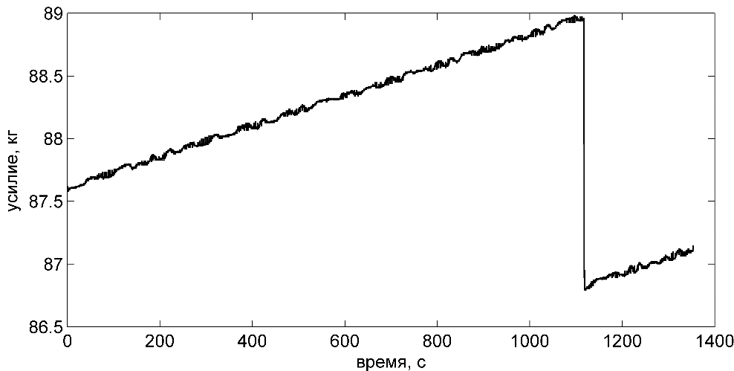
Результаты экспериментов
Рис.1 Изменение усилия во временной окрестности динамической подвижки бетонного блока
Рис.2 Характерный сигнал акустической эмиссии, зарегистрированный на подвижном блоке
5

Slide 6
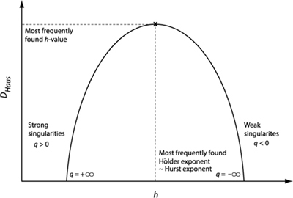
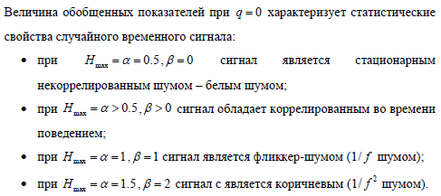
Результаты экспериментов
Kantelhardt J.W. et al., Multifractal Detrended Fluctuation Analysis // Physica A. – 2002. – Vol. 316. – P. 87-114.
Алгоритм вычислений
прореживание сигнала, зарегистрированного каждым ПАЭ (частота дискретизации сократилась в 16 раз с 2.5 МГц до 156.25 кГц)
вычисление параметров мультифрактального спектра сигнала АЭ в скользящем временном окне размером 104.85 мс, с шагом 52.425 мс
6

Slide 7
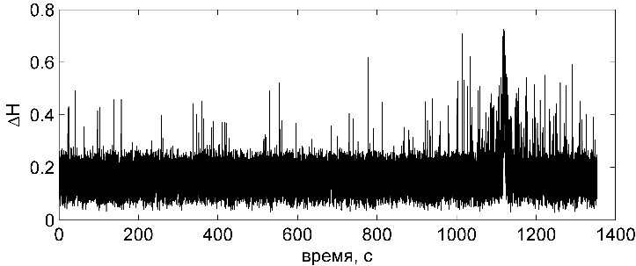
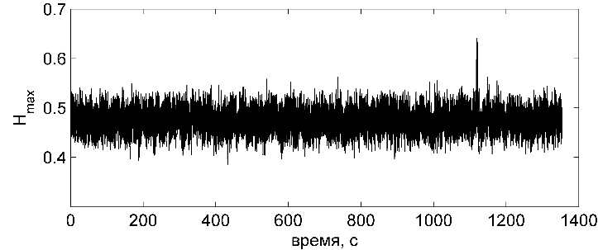
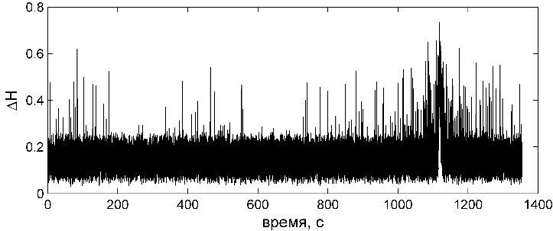
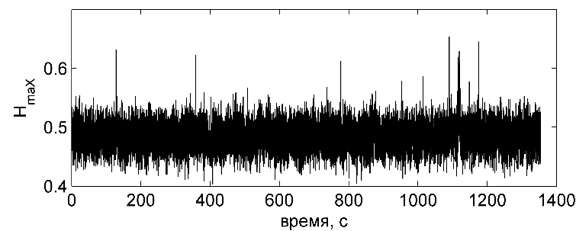
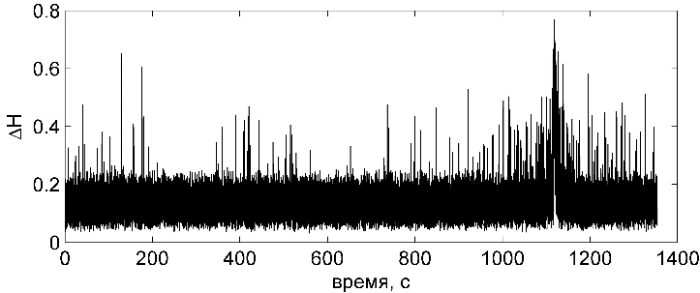
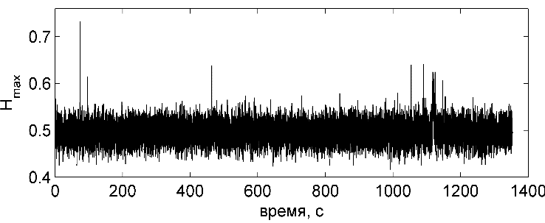
Эволюция статистических свойств сигнала АЭ
(а)
(б)
(в)
(г)
(д)
(е)
Рис.3 Временная динамика ширины мультифрактального спектра (а, в, д) и носителя спектра, реализующая его максимум (б, г, е) для установленных на основании датчиков №3 (а, б), № 4 (в, г) и № 8 (д, е)
7

Slide 8
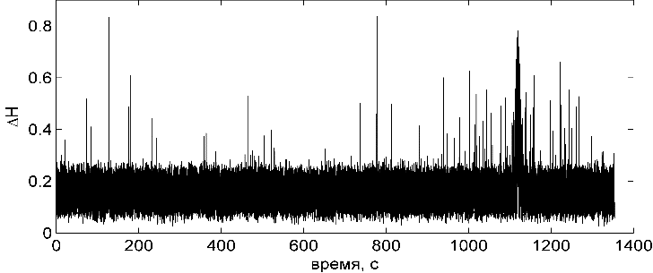
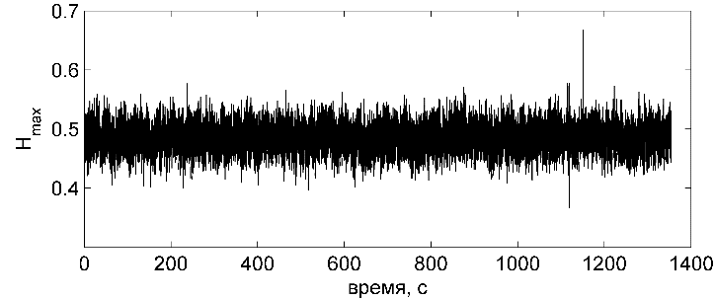
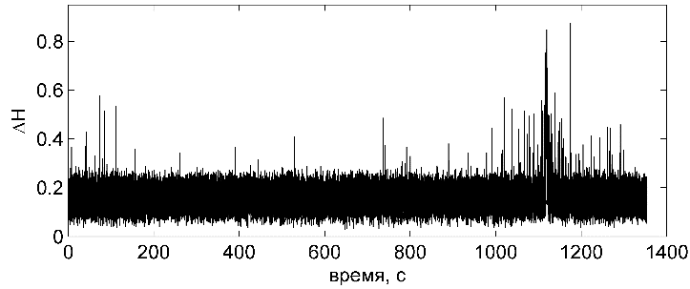
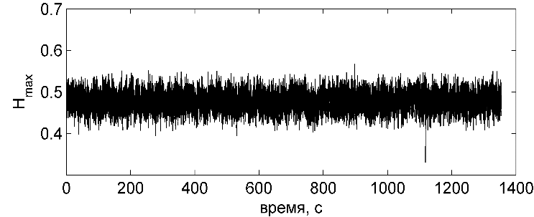
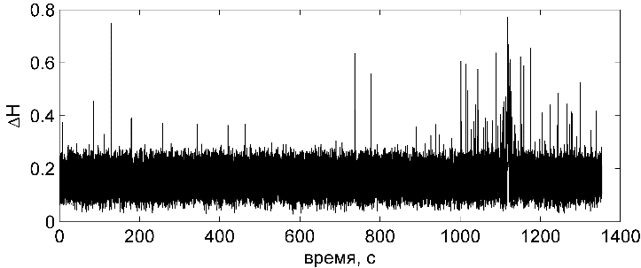
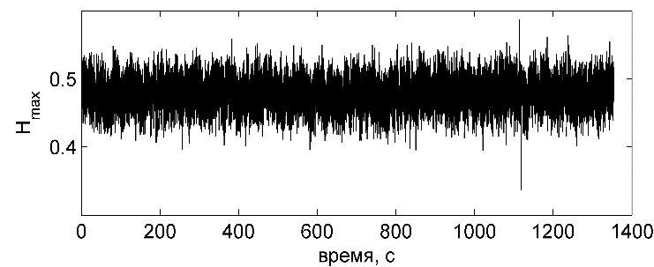
Эволюция статистических свойств сигнала АЭ
(а)
(б)
(в)
(г)
(д)
(е)
Рис.4 Временная динамика ширины мультифрактального спектра (а, в, д) и носителя спектра, реализующая его максимум (б, г, е) для установленных на подвижном блоке датчиков №1 (а, б), № 2 (в, г) и № 6 (д, е)
8

Slide 9
Канонические когерентности временных рядов
${ρ^{2}}_{1}^{}$ - квадрат модуля канонической когерентности рядов X(t) и Y(t) - максимальное собственное число эрмитовой матрицы:
где $S_{xx}\left(ω\right)$ - спектральная матрица временного ряда X(t), $S_{xy}\left(ω\right)$ - кросс-спектральная матрица временных рядов X(t) и Y(t), $S_{yx}\left(ω\right)=$ ${S^{H}}_{xy}\left(ω\right)$, H – знак эрмитова сопряжения.
Для увеличения степени стационарности рассматриваемых временных рядов осуществляется переход от абсолютных значений ряда к их приращениям.
Любушин А.А. Анализ канонических когерентностей в задачах геофизического мониторинга // Физика Земли. 1998. № 1. С. 59–66.
Любушин А.А. Анализ данных систем геофизического и экологического мониторинга. / А.А.Любушин; отв. ред. Г.А. Соболев; Ин-т физики Земли им. О.Ю. Шмидта РАН. – М.: Наука, 2007. – 228 с.
Поиск когерентного изменения мультифрактальных свойств временных рядов АЭ
Малые времена:
окно 13.4 с.,
шаг 0.21 с.
Средние времена:
окно 53 с.,
шаг 0.21 с.
Большие времена:
окно 429.5 с.,
шаг 0.21 с.
9

Slide 10
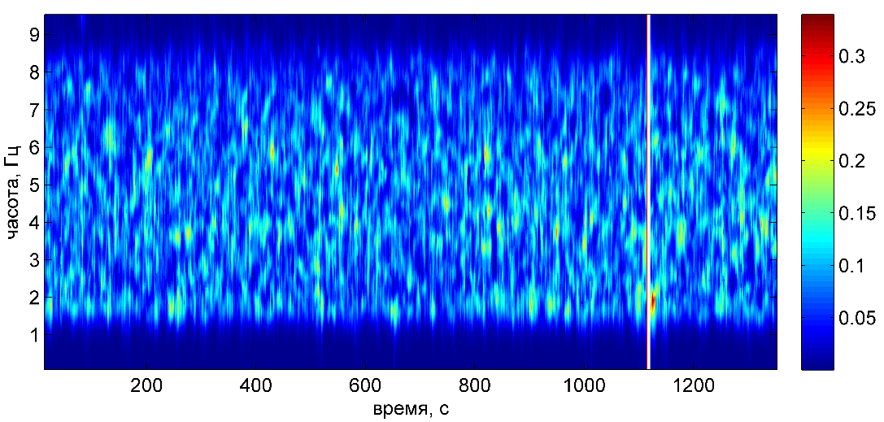
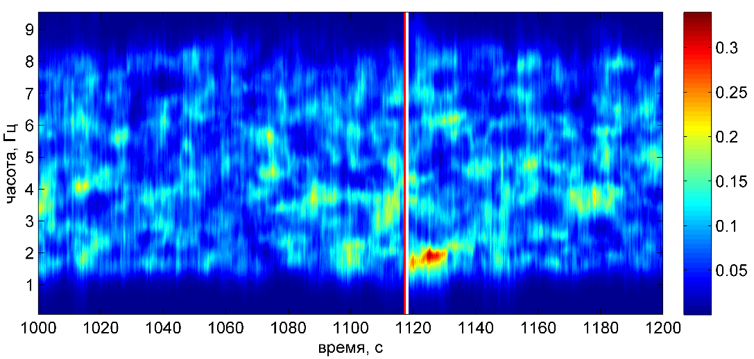
Канонические когерентности временных рядов. Все данные АЭ
Рис. 5. Эволюция спектральной меры когерентного поведения многомерного временного ряда статистических свойств акустической эмиссии, зарегистрированной в течении всего времени эксперимента (верхний график) и во временной окрестности сброса усилия (нижний график) (полосами обозначены начало и конец сброса) для временного окна 13.4 секунды
10

Slide 11
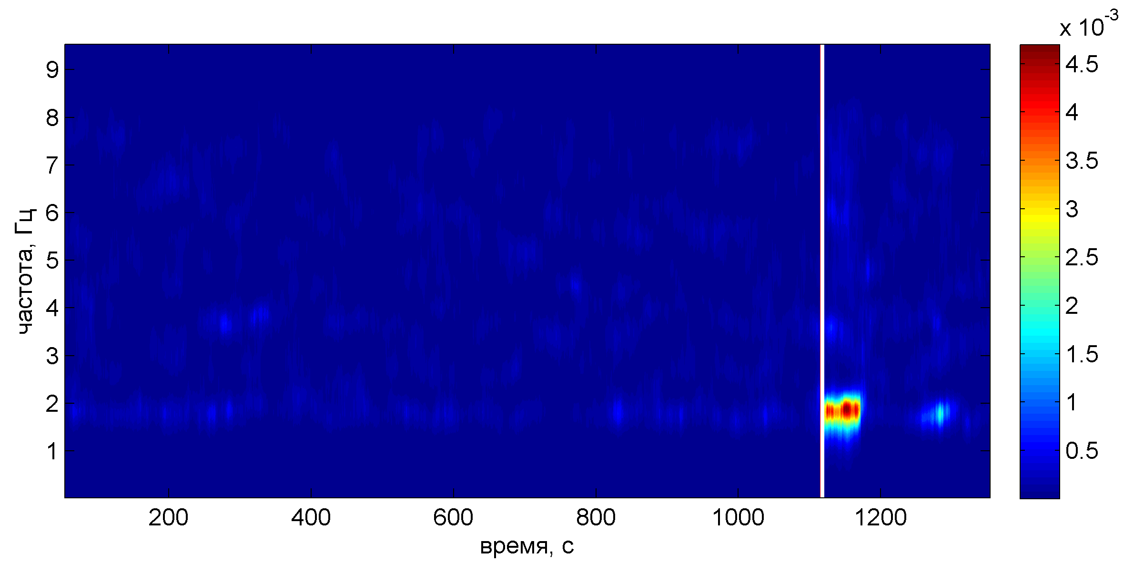
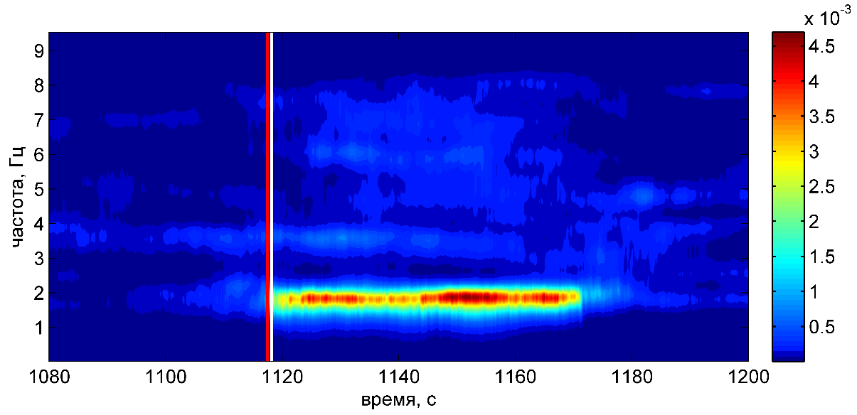
Канонические когерентности временных рядов. Все данные АЭ
Рис. 6. Эволюция спектральной меры когерентного поведения многомерного временного ряда статистических свойств акустической эмиссии, зарегистрированной в течении всего времени эксперимента (верхний график) и во временной окрестности сброса усилия (нижний график) (полосами обозначены начало и конец сброса) для временного окна 53 секунды
11

Slide 12
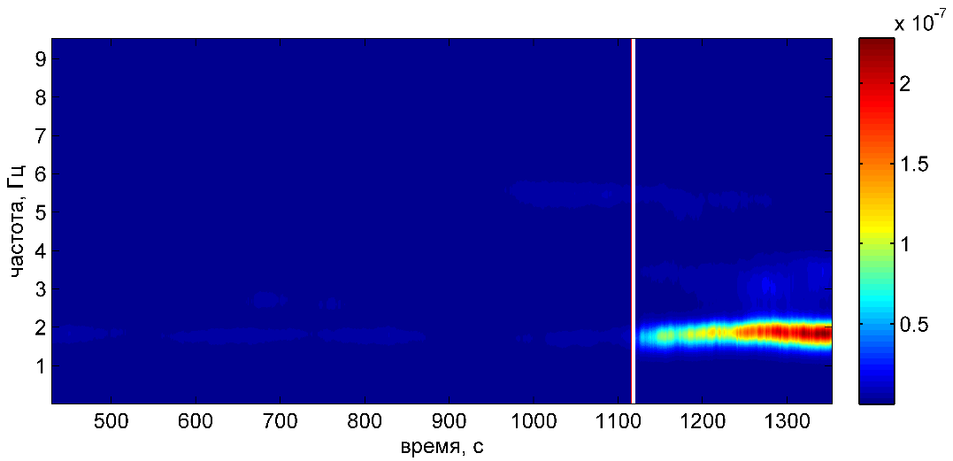
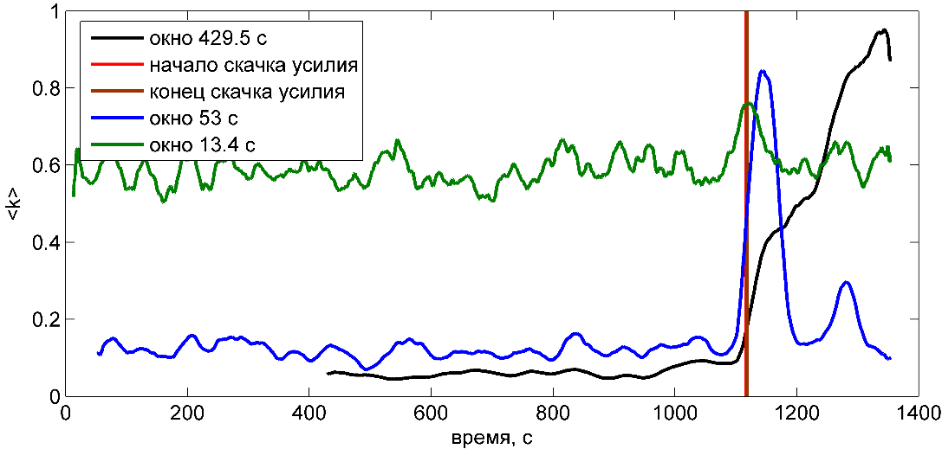
Канонические когерентности временных рядов. Все данные АЭ
Рис. 7. Эволюция спектральной меры когерентного поведения многомерного временного ряда статистических свойств акустической эмиссии, зарегистрированной в течении всего времени эксперимента (полосами обозначены начало и конец сброса) для временного окна 429.5 секунд
Рис. 8. Осредненные по частотам меры когерентности временных рядов акустической эмиссии для каждого из размеров временного кона
12

Slide 13
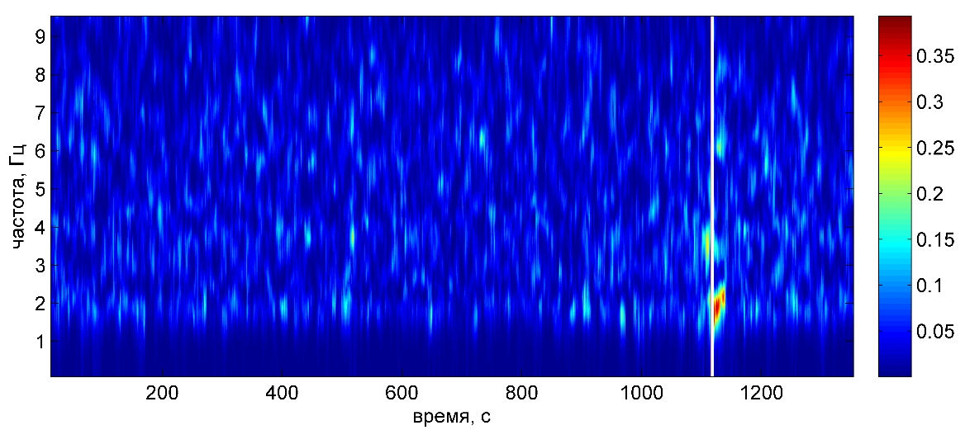
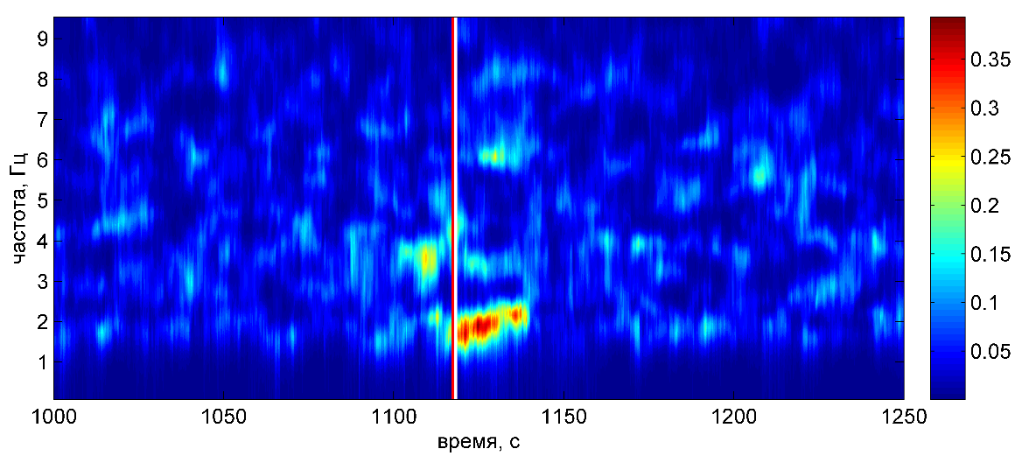
Канонические когерентности временных рядов АЭ.
Ширина мультифрактального спектра. Основание + подвижный блок
Рис. 9. Эволюция спектральной меры когерентного поведения многомерного временного ряда ширины мультифрактального спектра акустической эмиссии, зарегистрированной в течении всего времени эксперимента (верхний график) и во временной окрестности сброса усилия (нижний график) (полосами обозначены начало и конец сброса) для временного окна 13.4 секунды
13

Slide 14
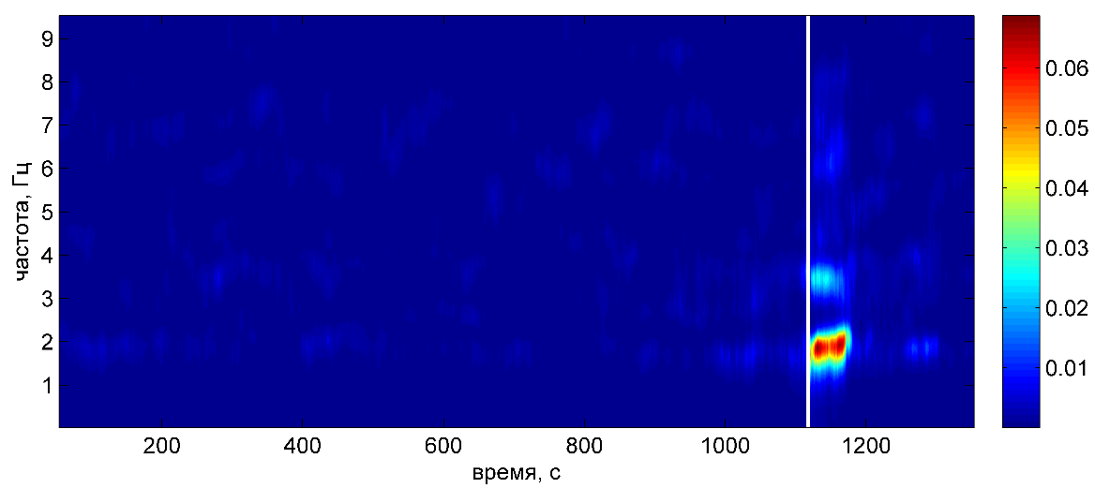
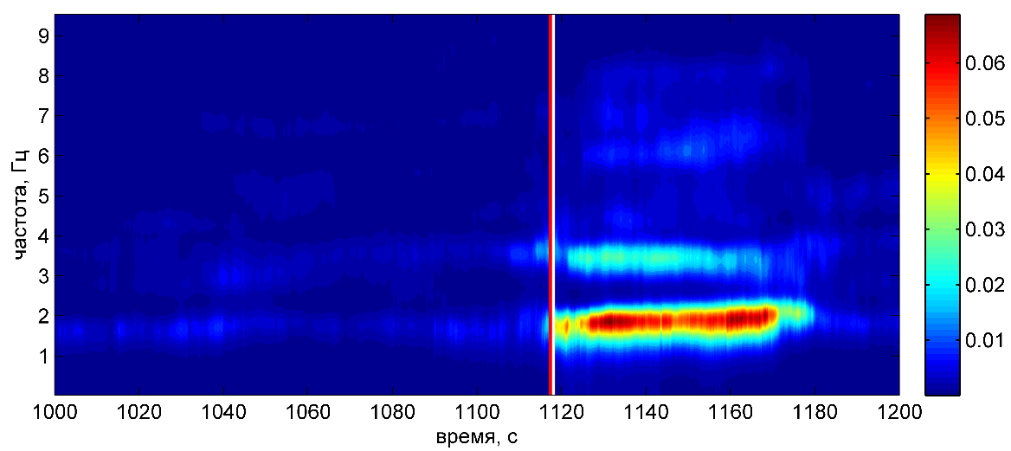
Канонические когерентности временных рядов АЭ.
Ширина мультифрактального спектра. Основание + подвижный блок
Рис. 10. Эволюция спектральной меры когерентного поведения многомерного временного ряда ширины мультифрактального спектра акустической эмиссии, зарегистрированной в течении всего времени эксперимента (верхний график) и во временной окрестности сброса усилия (нижний график) (полосами обозначены начало и конец сброса) для временного окна 53 секунды
14

Slide 15
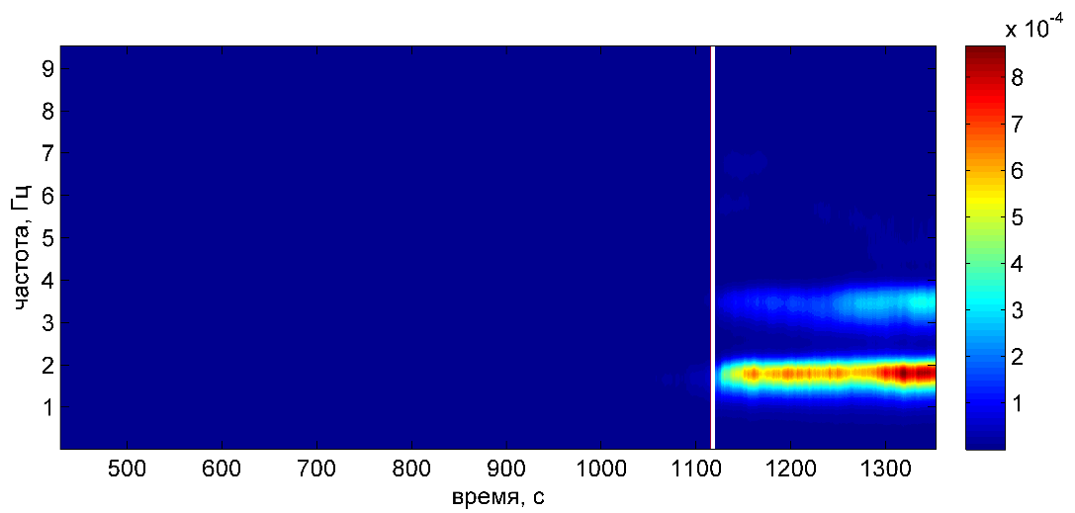
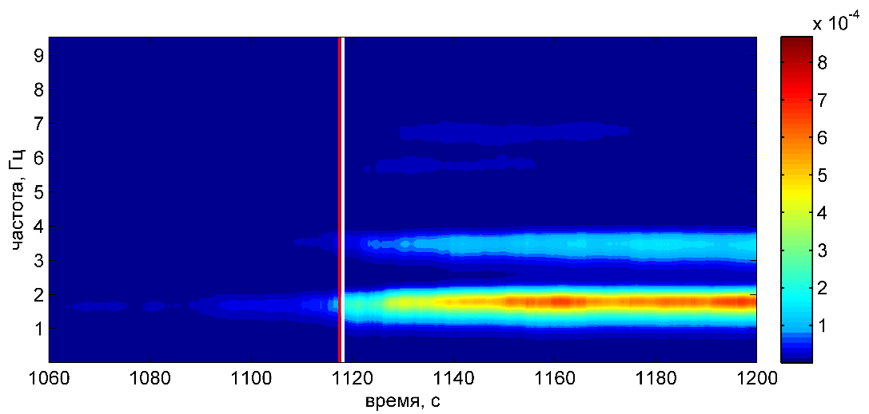
Канонические когерентности временных рядов АЭ.
Ширина мультифрактального спектра. Основание + подвижный блок
Рис. 11. Эволюция спектральной меры когерентного поведения многомерного временного ряда ширины мультифрактального спектра акустической эмиссии, зарегистрированной в течении всего времени эксперимента (верхний график) и во временной окрестности сброса усилия (нижний график) (полосами обозначены начало и конец сброса) для временного окна 429.5 секунд
15

Slide 16
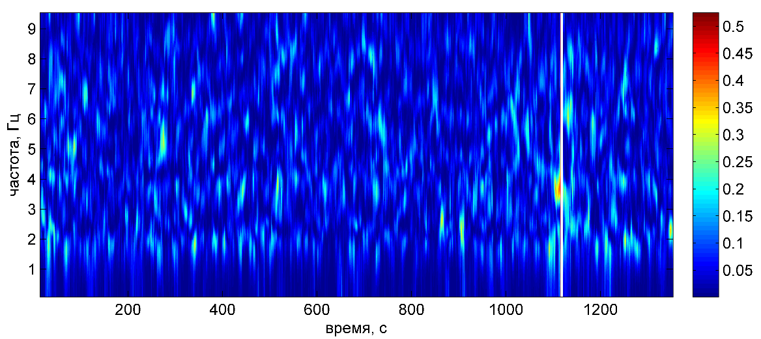
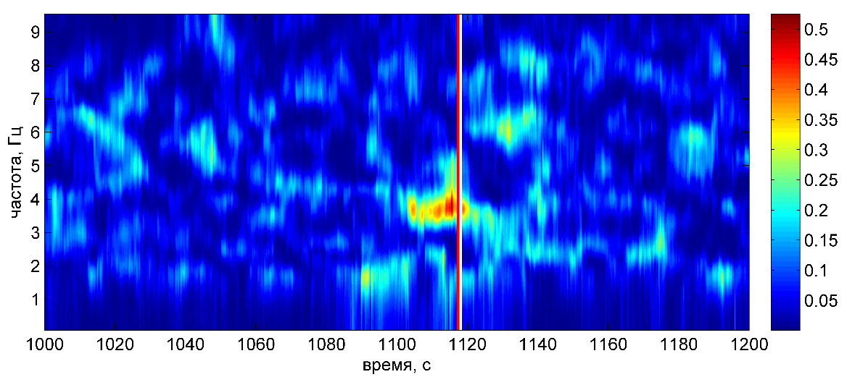
Канонические когерентности временных рядов АЭ.
Ширина мультифрактального спектра. Неподвижное основание
Рис. 12. Эволюция спектральной меры когерентного поведения многомерного временного ряда ширины мультифрактального спектра акустической эмиссии, зарегистрированной на основании в течении всего времени эксперимента (верхний график) и во временной окрестности сброса усилия (нижний график) (полосами обозначены начало и конец сброса) для временного окна 13.4 секунды
16

Slide 17
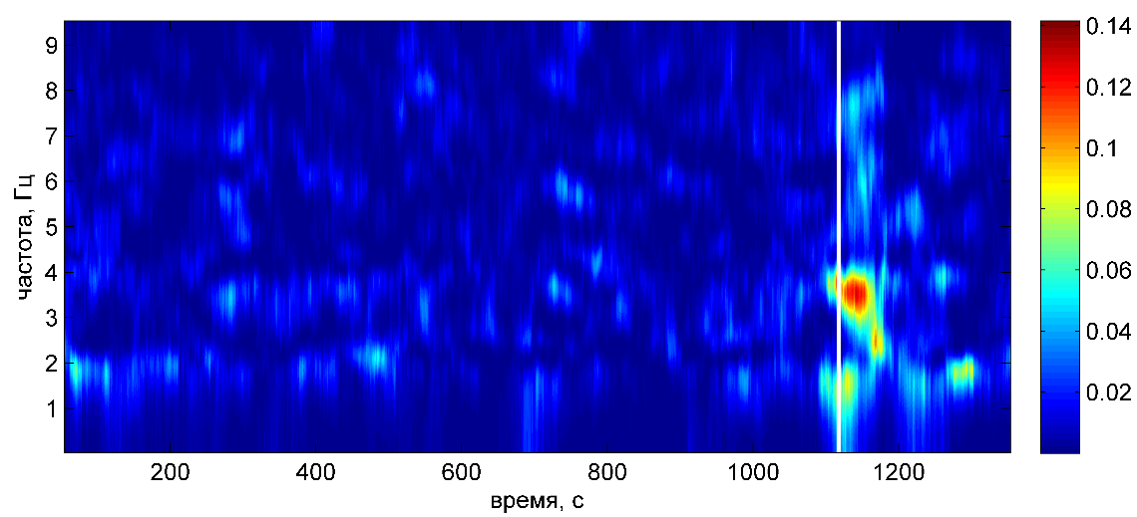
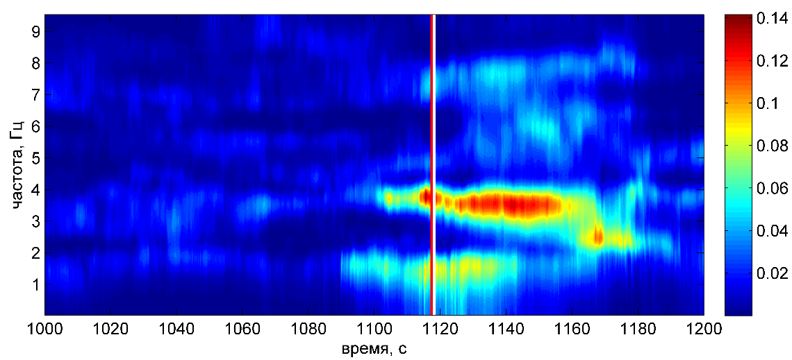
Канонические когерентности временных рядов АЭ.
Ширина мультифрактального спектра. Неподвижное основание
Рис. 13. Эволюция спектральной меры когерентного поведения многомерного временного ряда ширины мультифрактального спектра акустической эмиссии, зарегистрированной на основании в течении всего времени эксперимента (верхний график) и во временной окрестности сброса усилия (нижний график) (полосами обозначены начало и конец сброса) для временного окна 53 секунды
17

Slide 18
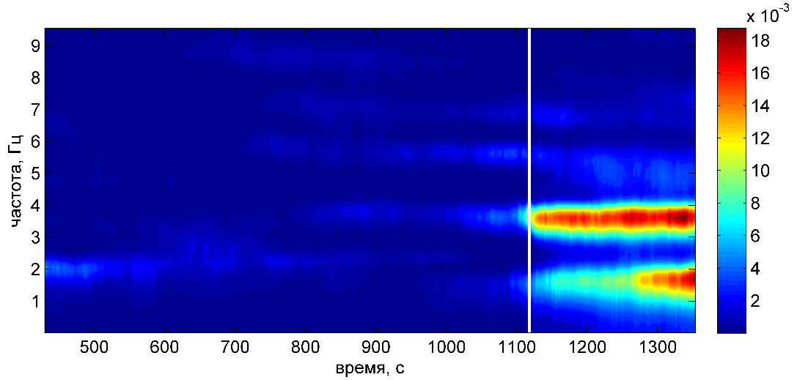
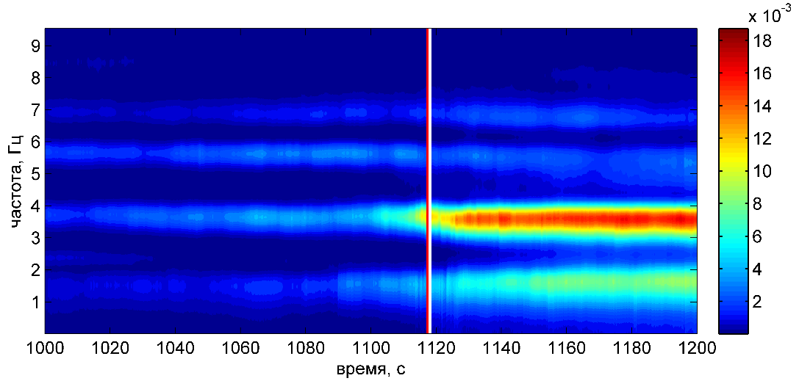
Канонические когерентности временных рядов АЭ.
Ширина мультифрактального спектра. Неподвижное основание
Рис. 14. Эволюция спектральной меры когерентного поведения многомерного временного ряда ширины мультифрактального спектра акустической эмиссии, зарегистрированной на основании в течении всего времени эксперимента (верхний график) и во временной окрестности сброса усилия (нижний график) (полосами обозначены начало и конец сброса) для временного окна 429.5 секунд
18

Slide 19
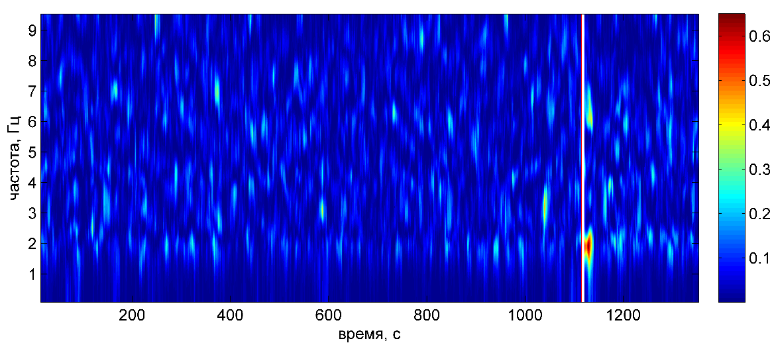
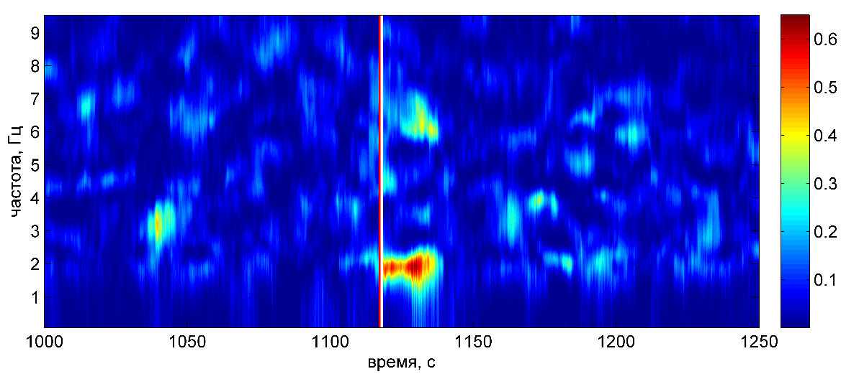
Канонические когерентности временных рядов АЭ.
Ширина мультифрактального спектра. Подвижный блок
Рис. 15. Эволюция спектральной меры когерентного поведения многомерного временного ряда ширины мультифрактального спектра акустической эмиссии, зарегистрированной на подвижном блоке в течении всего времени эксперимента (верхний график) и во временной окрестности сброса усилия (нижний график) (полосами обозначены начало и конец сброса) для временного окна 13.4 секунды
19

Slide 20
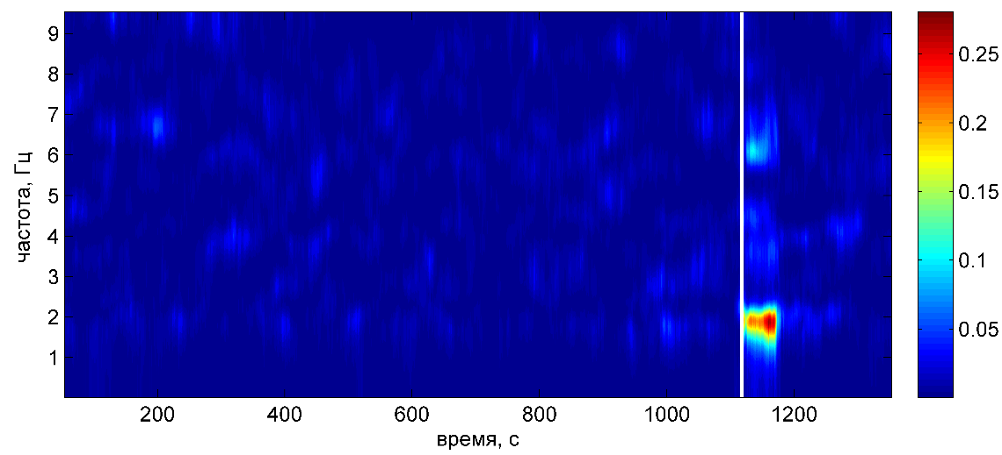
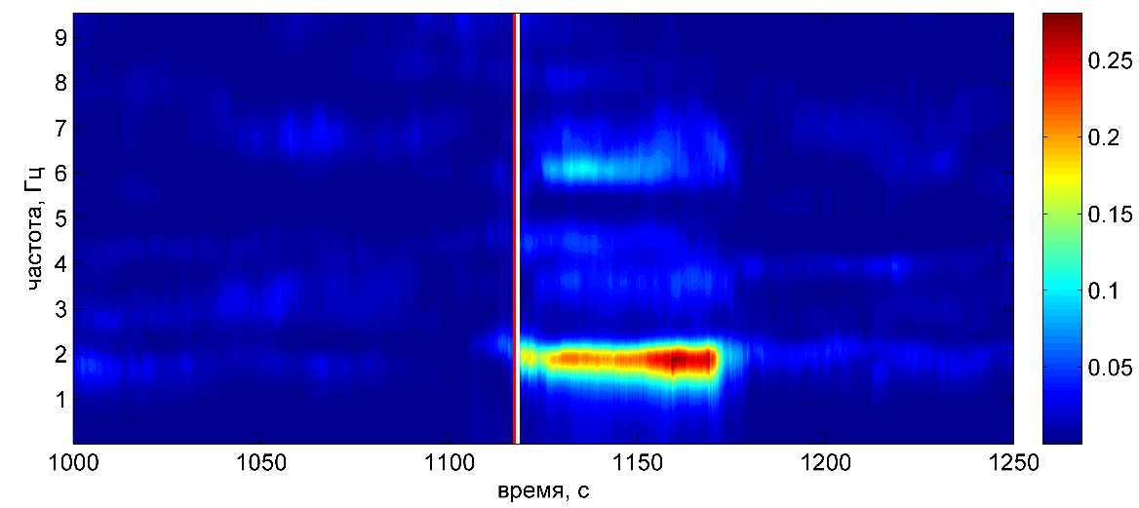
Канонические когерентности временных рядов АЭ.
Ширина мультифрактального спектра. Подвижный блок
Рис. 16. Эволюция спектральной меры когерентного поведения многомерного временного ряда ширины мультифрактального спектра акустической эмиссии, зарегистрированной на подвижном блоке в течении всего времени эксперимента (верхний график) и во временной окрестности сброса усилия (нижний график) (полосами обозначены начало и конец сброса) для временного окна 53 секунды
20

Slide 21
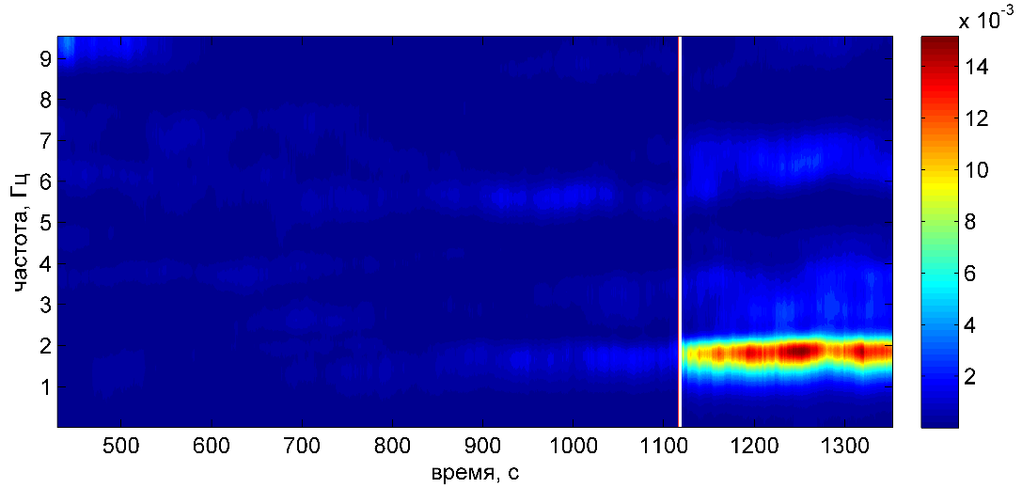
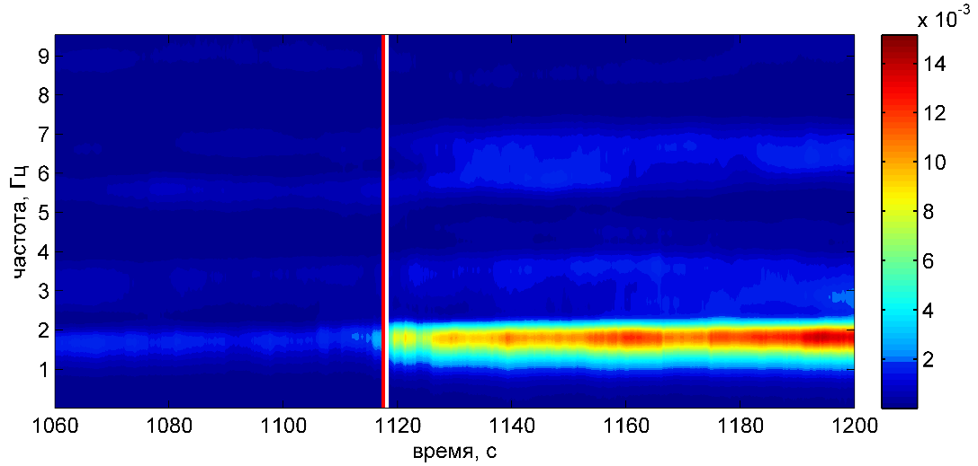
Канонические когерентности временных рядов АЭ.
Ширина мультифрактального спектра. Подвижный блок
Рис. 17. Эволюция спектральной меры когерентного поведения многомерного временного ряда ширины мультифрактального спектра акустической эмиссии, зарегистрированной на подвижном блоке в течении всего времени эксперимента (верхний график) и во временной окрестности сброса усилия (нижний график) (полосами обозначены начало и конец сброса) для временного окна 429.5 секунд
21

Slide 22
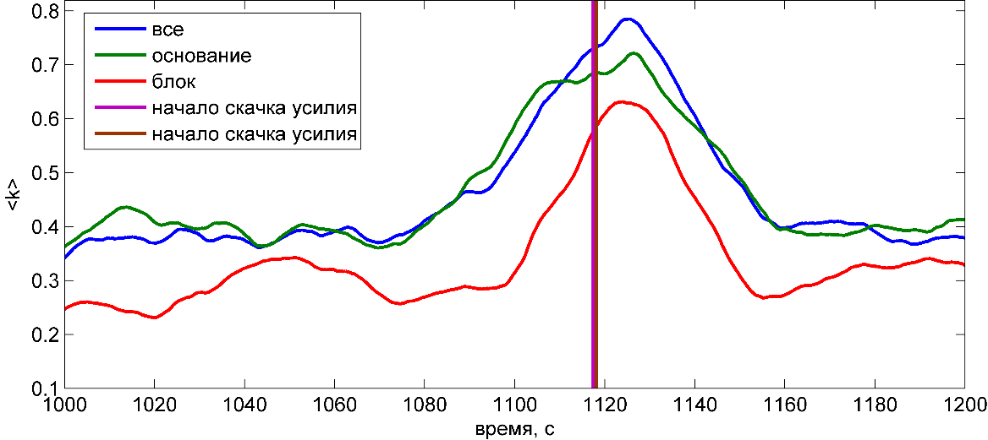
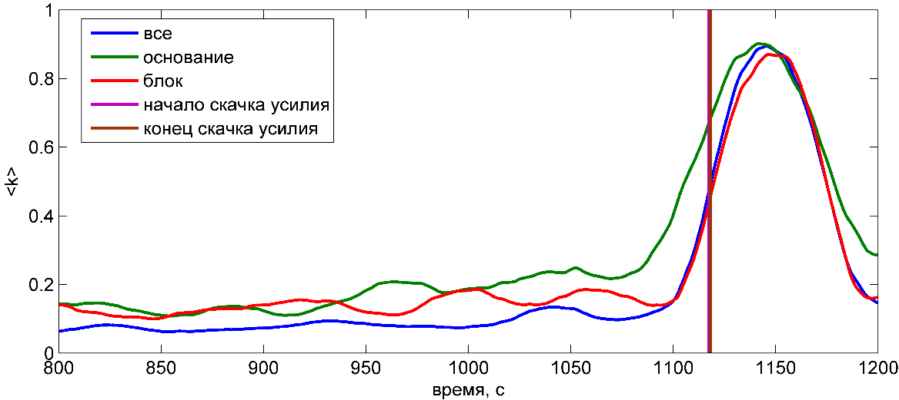
Эволюция усредненной по частотам спектральной меры когерентного поведения для различных размеров временного окна
Рис. 21. Эволюция усредненной по частотам спектральной меры когерентного поведения многомерного временного ряда ширины мультифрактального спектра акустической эмиссии, зарегистрированной в течении всего времени эксперимента (верхний график) и во временной окрестности сброса усилия (нижний график) (полосами обозначены начало и конец сброса) для временного окна 13.4 секунды
Рис. 22. Эволюция усредненной по частотам спектральной меры когерентного поведения многомерного временного ряда ширины мультифрактального спектра акустической эмиссии, зарегистрированной в течении всего времени эксперимента (верхний график) и во временной окрестности сброса усилия (нижний график) (полосами обозначены начало и конец сброса) для временного окна 53 секунды
22

Slide 23
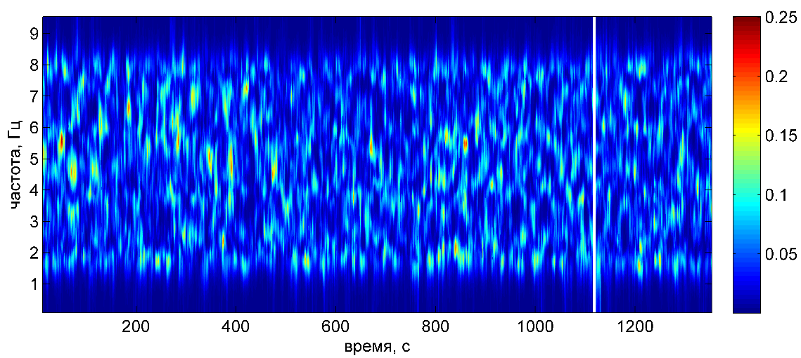
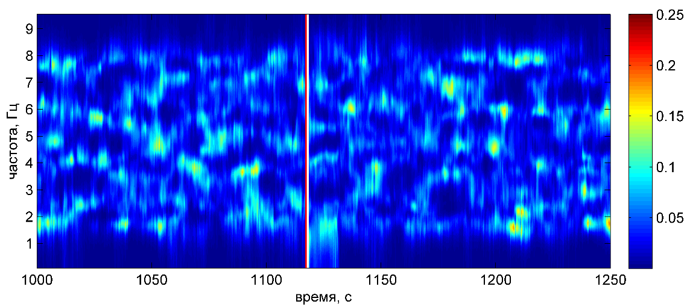
Канонические когерентности временных рядов АЭ.
Обобщенный показатель Херста. Основание + подвижный блок
Рис. 23. Эволюция спектральной меры когерентного поведения многомерного временного ряда обобщенного параметра Херста для АЭ, зарегистрированной в течении всего времени эксперимента (верхний график) и во временной окрестности сброса усилия (нижний график) (полосами обозначены начало и конец сброса) для временного окна 13.4 секунды
23

Slide 24
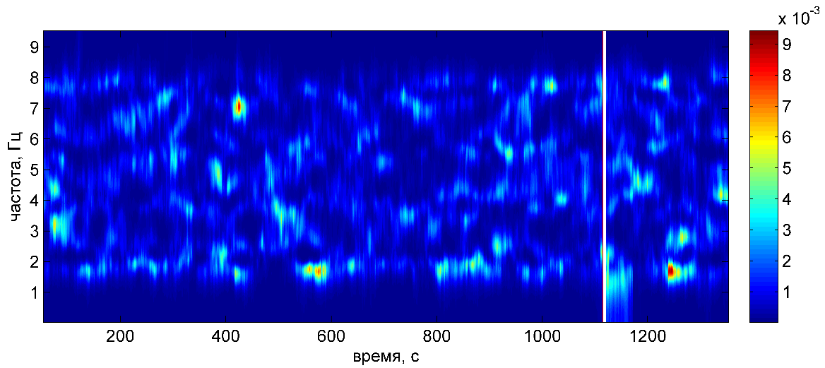
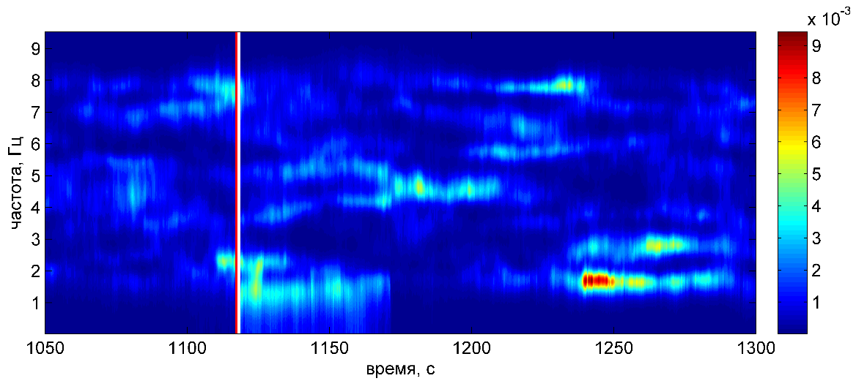
Канонические когерентности временных рядов АЭ.
Обобщенный показатель Херста. Основание + подвижный блок
Рис. 24. Эволюция спектральной меры когерентного поведения многомерного временного ряда обобщенного параметра Херста для АЭ, зарегистрированной в течении всего времени эксперимента (верхний график) и во временной окрестности сброса усилия (нижний график) (полосами обозначены начало и конец сброса) для временного окна 53 секунды
24

Slide 25
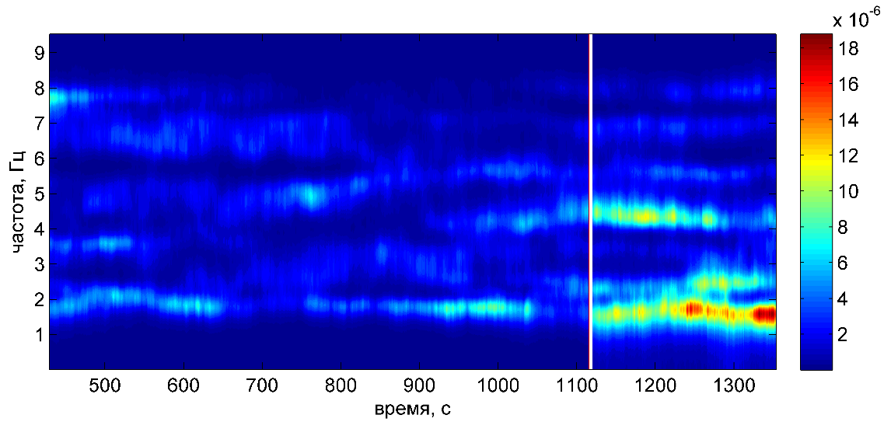
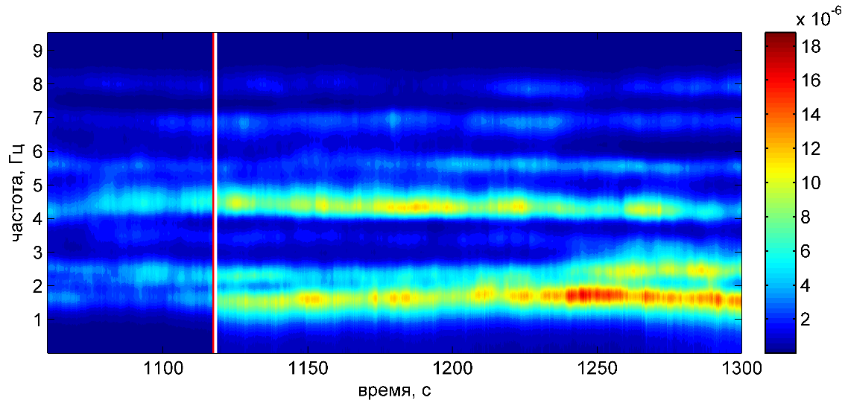
Канонические когерентности временных рядов АЭ.
Ширина мультифрактального спектра. Основание + подвижный блок
Рис. 25. Эволюция спектральной меры когерентного поведения многомерного временного ряда обобщенного параметра Херста для АЭ, зарегистрированной в течении всего времени эксперимента (верхний график) и во временной окрестности сброса усилия (нижний график) (полосами обозначены начало и конец сброса) для временного окна 429.5 секунд
25

Slide 26
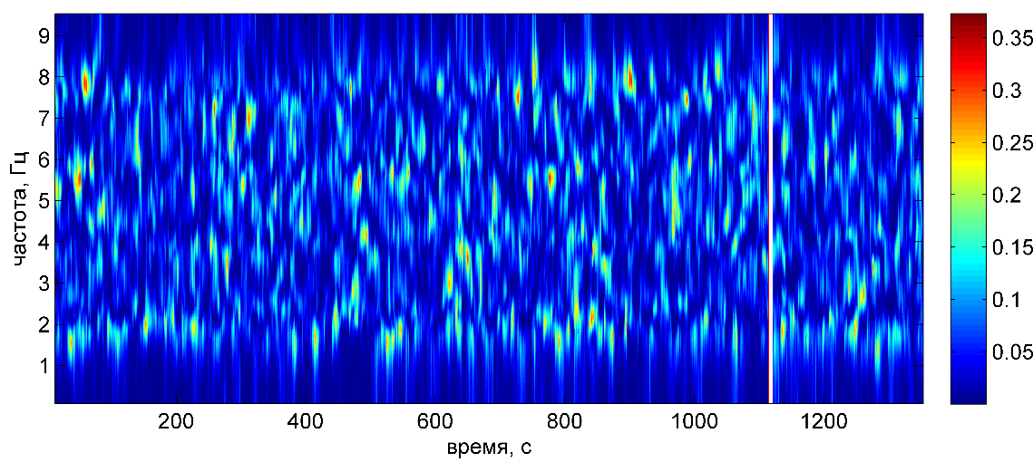
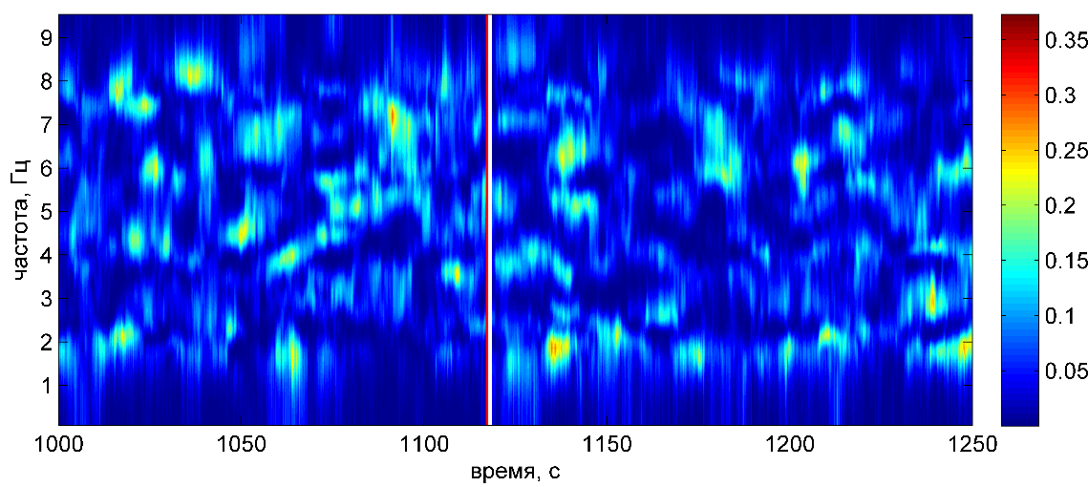
Канонические когерентности временных рядов АЭ.
Обобщенный показатель Херста. Неподвижное основание
Рис. 26. Эволюция спектральной меры когерентного поведения многомерного временного ряда обобщенного параметра Херста для АЭ, зарегистрированной на неподвижном основании в течении всего времени эксперимента (верхний график) и во временной окрестности сброса усилия (нижний график) (полосами обозначены начало и конец сброса) для временного окна 13.4 секунды
26

Slide 27
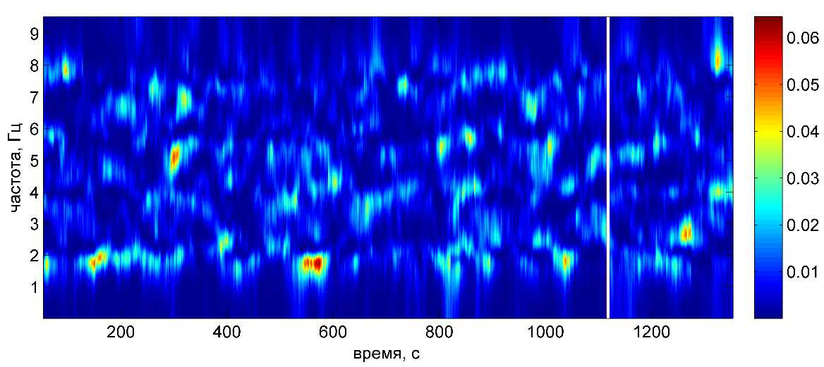
Канонические когерентности временных рядов АЭ.
Обобщенный показатель Херста. Неподвижное основание
Рис. 27. Эволюция спектральной меры когерентного поведения многомерного временного ряда обобщенного параметра Херста для АЭ, зарегистрированной на неподвижном основании в течении всего времени эксперимента (верхний график) и во временной окрестности сброса усилия (нижний график) (полосами обозначены начало и конец сброса) для временного окна 53 секунды
27

Slide 28
Канонические когерентности временных рядов АЭ.
Обобщенный показатель Херста. Неподвижное основание
Рис. 28. Эволюция спектральной меры когерентного поведения многомерного временного ряда обобщенного параметра Херста для АЭ, зарегистрированной на неподвижном основании в течении всего времени эксперимента (верхний график) и во временной окрестности сброса усилия (нижний график) (полосами обозначены начало и конец сброса) для временного окна 429.5 секунд
28

Slide 29
Канонические когерентности временных рядов АЭ.
Обобщенный показатель Херста. Подвижный блок
Рис. 29. Эволюция спектральной меры когерентного поведения многомерного временного ряда обобщенного параметра Херста для АЭ, зарегистрированной на подвижном блоке в течении всего времени эксперимента (верхний график) и во временной окрестности сброса усилия (нижний график) (полосами обозначены начало и конец сброса) для временного окна 13.4 секунды
29

Slide 30
Канонические когерентности временных рядов АЭ.
Обобщенный показатель Херста. Подвижный блок
Рис. 30. Эволюция спектральной меры когерентного поведения многомерного временного ряда обобщенного параметра Херста для АЭ, зарегистрированной на подвижном блоке в течении всего времени эксперимента (верхний график) и во временной окрестности сброса усилия (нижний график) (полосами обозначены начало и конец сброса) для временного окна 53 секунды
30

Slide 31
Канонические когерентности временных рядов АЭ.
Обобщенный показатель Херста. Подвижный блок
Рис. 31. Эволюция спектральной меры когерентного поведения многомерного временного ряда обобщенного параметра Херста для АЭ, зарегистрированной на подвижном блоке в течении всего времени эксперимента (верхний график) и во временной окрестности сброса усилия (нижний график) (полосами обозначены начало и конец сброса) для временного окна 429.5 секунд
31

Slide 32
Таблица №1. Сводные данные по зонам синхронизации временных рядов ширины мультифрактального спектра акустической эмиссии
 | предвестниковые зоны когерентного поведения АЭ
основание + блок | частоты, Гц | количество |  |  | Частоты, Гц |  |  | длительность, с
 | 429.5 с. | 13.4 с. | 53 с. | 429.5 с. | 13.4 с. | 53 с. | 429.5 с. | 13.4 с. | 53 с. | 429.5 с.
 | 2 3.5 5.8 - 6.7 - | 1 - | 0 | 0 | 3.5 | 0 | 0 | 11.5 | 0 | 0
основание | 1.5 3.8 5.8 6.7 | 1 + | 1+ | 0 | 3.5 | 3.8 | 0 | 15 | 15 | 0
блок | 2 | 0 | 0 | 0 | 0 | 0 | 0 | 0 | 0 | 0
(«-» - слабовыраженная зона, «+» - ярко выраженная зона)
32

Slide 33
Таблица №2. Сводные данные по зонам синхронизации временных рядов обобщённого параметра Херста
 | предвестниковые зоны когерентного поведения АЭ
основание + блок | частоты, Гц | количество |  |  | Частоты, Гц |  |  | длительность, с
 | 429.5 с. | 13.4 с. | 53 с. | 429.5 с. | 13.4 с. | 53 с. | 429.5 с. | 13.4 с. | 53 с. | 429.5 с.
 | 1.5 4.5 | 0 | 0 | 0 | 0 | 0 | 0 | 0 | 0 | 0
основание | 1.5 5.5 | 0 | 0 | 1+ | 0 | 0 | 5.5 | 0 | 0 | 42
блок | 4.5 | 0 | 0 | 1+ | 0 | 0 | 4.5 | 0 | 0 | 97
33

Slide 34
Выводы
В работе проведено экспериментальное исследование корреляционных свойств непрерывной акустической эмиссии, зарегистрированной при подготовке и реализации динамической подвижки в лабораторной модели разломной зоны.
Для поиска интервалов синхронизации статистических свойств АЭ при подготовке и реализации динамической подвижки, проводилась вычисление параметров мультифрактального спектра сигнала АЭ с каждого из датчиков (с использованием метода MF-DFA), и последующие вычисления спектральной меры когерентности для различного набора временных рядов параметров спектра в скользящем временном окне трех различных размеров, 13.4, 53, 429.5 секунд.
В результате проведенного анализа был подтверждена гипотеза о синхронизации статистических свойств акустической эмиссии при подготовке и реализации динамической подвижки. Показано, что наблюдение (выявление) эффекта синхронизации статистических свойств АЭ зависит как от набора параметров, для которых рассчитывается спектральная мера когерентности, так и от места регистрации исходных данных.
Установлены оптимальные параметры и наборы исходных данных для наблюдения эффекта синхронизации мультифрактальных свойств акустической эмиссии до и после динамической подвижки. Выявлены интервалы и особенности предвестниковых изменений спектральной меры когерентного поведения многомерных временных рядов параметров акустической эмиссии.
34

Slide 35
СПАСИБО ЗА ВНИМАНИЕ !!!
СПАСИБО ЗА ВНИМАНИЕ!!
31

